Slide 1
GameShell
Cercate di completare quanti più livelli possibili.

Slide 2
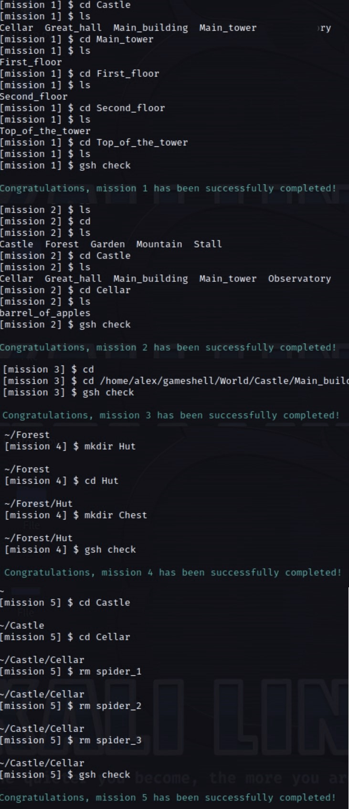
Missione da 1 a 5
Cd – Il seguente comando ci permette di entrare all'interno della directory "Castle";
Ls - Ci elencherà tutto ciò che contiene la directory
Abbiamo usato gli stessi comandi per accedere al "Cellar"
Eseguendo solo due passaggi siamo arrivati nella sala del trono
All'interno della directory "Forest" tramite il comando "mkdir" ho creato prima "Hut" e poi "chest" all'interno di "hut".
Con il comando "rm" ho eliminato spider 1 ,2 ,e 3

Slide 3
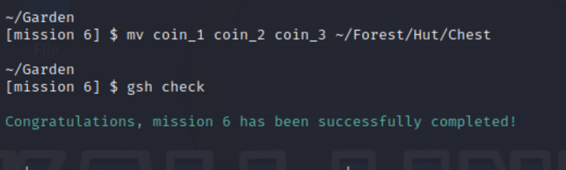
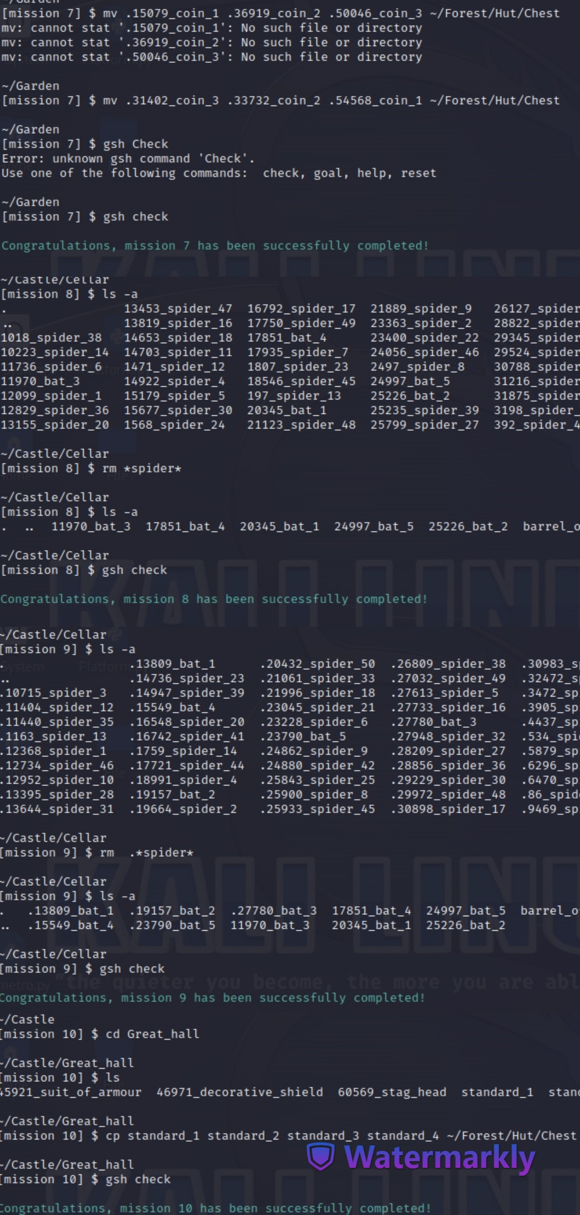
Missione da 6 a 10
Con il comando "mv" ho spostato "Coin 1,2e 3" all'interno di "Chest"che si trovava all'interno di "Hut"
Con il comando "ls –a" ho controllato anche i file nascosti e successivamente con il comando "mv" spostati all'interno di "Chest".
Con il comando "rm *spider*" ho eliminato tutti gli elementi che contengono "spider"
Con il comando "rm .*spider*" ho eliminato tutti gli elementi nascosti che contengono "spider"
Con il comando "cp" abbiamo copiato il file direttamente nella cartella che volevamo

